Slide 1
Удаленное подключение к терминалу нескольких пользователей
одновременно
МОСКОВСКИЙ ГОСУДАРСТВЕННЫЙ ТЕХНИЧЕСКИЙ УНИВЕРСИТЕТ ИМЕНИ Н.Э. БАУМАНА
(НАЦИОНАЛЬНЫЙ ИССЛЕДОВАТЕЛЬСКИЙ УНИВЕРСИТЕТ)
Студент: Пересторонин Павел Геннадьевич, ИУ7-73Б; Нитенко Михаил Юрьевич, ИУ7-73Б; Романов Алексей Васильевич, ИУ7-73Б
Руководитель курсового проекта: Рогозин Николай Олегович
МОСКВА, 2021 ГОД

Slide 2
Цель и задачи
Удаленное подключение к терминалу позволяет пользователю управлять работой удаленного сервера или рабочей станции по сети. Такой подход может быть полезен, например, системным администраторам для администрирования выделенных серверов и технической поддержки пользователей. На основе удаленного подключения реализуется возможность делиться сессией терминала, то есть использовать терминал несколькими пользователями из разных сетей одновременно. С помощью этой возможности можно совместно редактировать файлы, отлаживать какой-либо проект командой разработчиков и так далее.
Целью данной работой является разработка программного обеспечения, позволяющего удаленно подключения терминалу нескольких пользователей и его редактирования. Для достижения поставленной цели необходимо решить следующие задачи:
провести анализ существующих решений;
изучить существующие протоколы прикладного уровня;
разработать свой протокол прикладного уровня для поставленной задачи;
реализовать программное обеспечение (сервер и клиент) с использованием разработанного протокола для удаленного подключения к терминалу.

Slide 3
Существующие решения
tty-share — инструмент, используемый для совместного редактирования терминала. Сеансом можно поделиться как в локальной сети, так и в удаленной. При совместном использовании терминала через сеть Internet, tty-share подключается к прокси-серверу, который является посредником при обмене данными между участниками. Экземпляр этого сервера может быть размещен как на вашей машине, так и на tty-share.com. Сквозное шифрование при таком подключении отсутствует.
tmate — ответвление терминального мультиплексора tmux который обеспечивает безопасное, мгновенное и простое в использовании решение для совместного использования терминалов с помощью ssh-соединения.

Slide 4
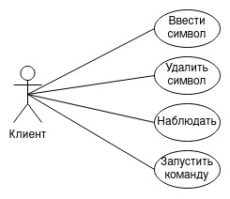
Участники и компоненты системы

Slide 5
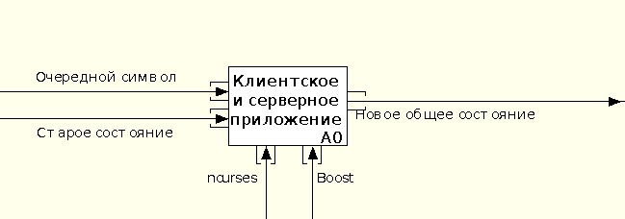
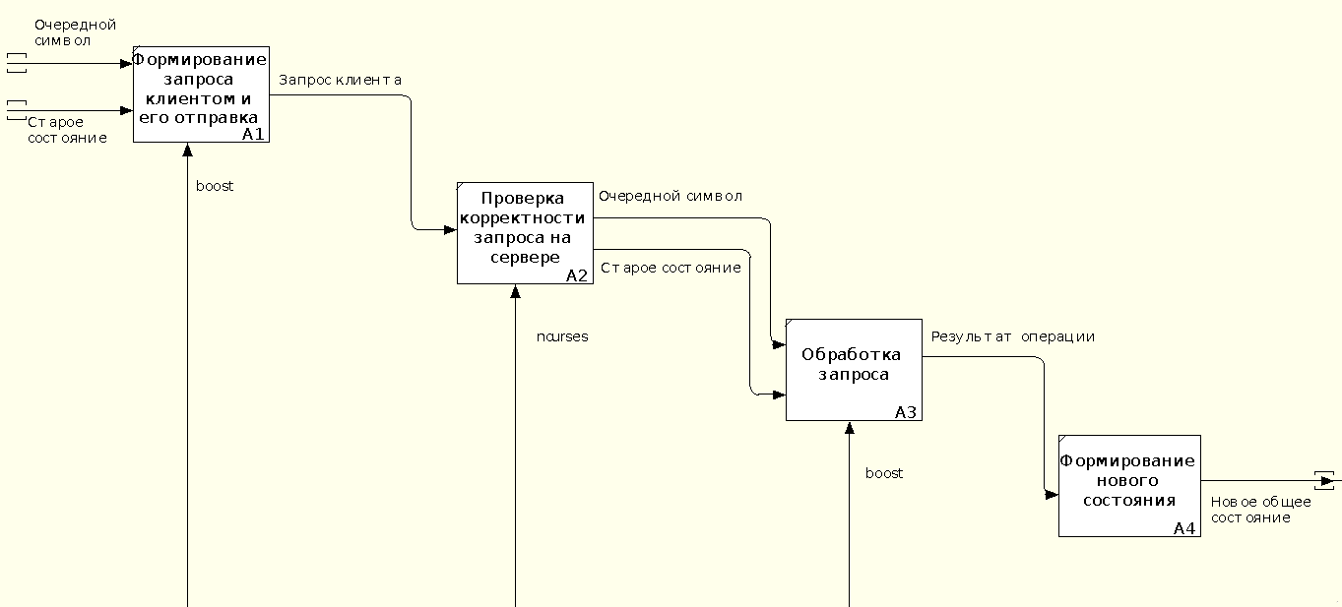
Схема работы сервера

Slide 6

Технические средства реализации
ncurses

Slide 7
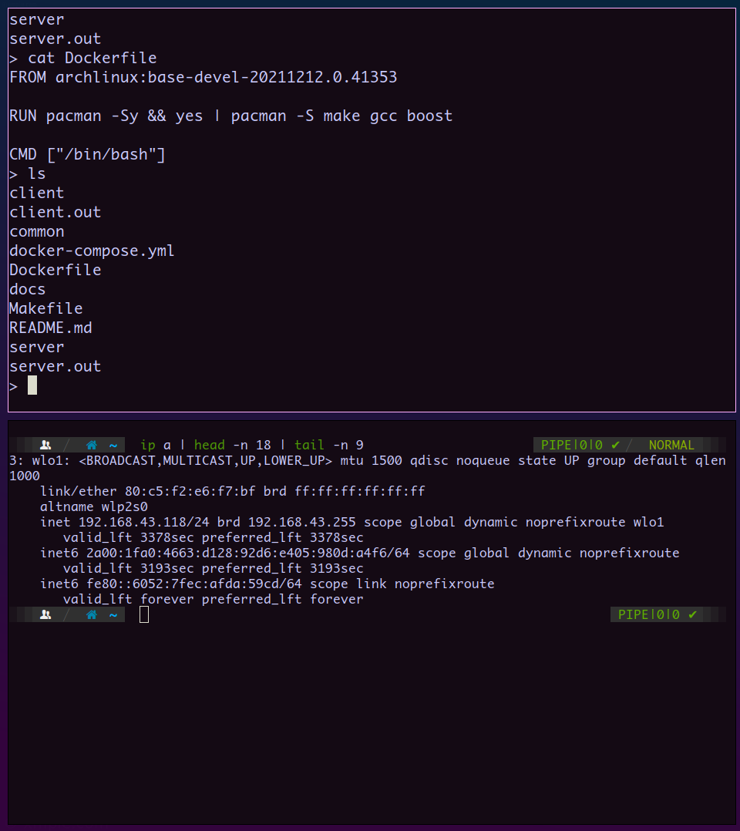
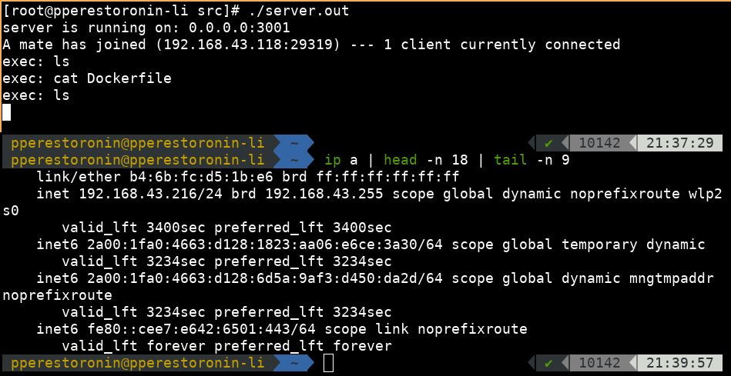
Пример работы
В примере рассматривается вариант подключения двух клиентов на сервер с одной машины.

Slide 8
Заключение
В ходе выполнения данной работы:
был проведен анализ существующих решений;
был изучены протокол прикладного уровня HTTP;
был разработан свой протокол прикладного уровня для поставленной задачи;
было реализовано программное обеспечение (сервер и клиент) с использованием разработанного протокола для удаленного подключения к терминалу.
Таким образом, цель курсовой работы была достигнута -- было разработано ПО в составе клиента и сервера для удаленного подключения к терминалу нескольких пользователей одновременно.

Slide 9
МОСКОВСКИЙ ГОСУДАРСТВЕННЫЙ ТЕХНИЧЕСКИЙ УНИВЕРСИТЕТ ИМЕНИ Н.Э. БАУМАНА (НАЦИОНАЛЬНЫЙ ИССЛЕДОВАТЕЛЬСКИЙ УНИВЕРСИТЕТ)
МОСКВА, 2021 ГОД

